Slide 1
Coding Test
Team5
강지수, 박경수, 양환석, 조용현, 한건희, 홍시현

Slide 2
Front-end
박경수
Back-end
Database, Django APIs: 한건희
Django APIs: 조용현
Metric APIs: 양환석, 강지수, 홍시현
Team

Slide 3
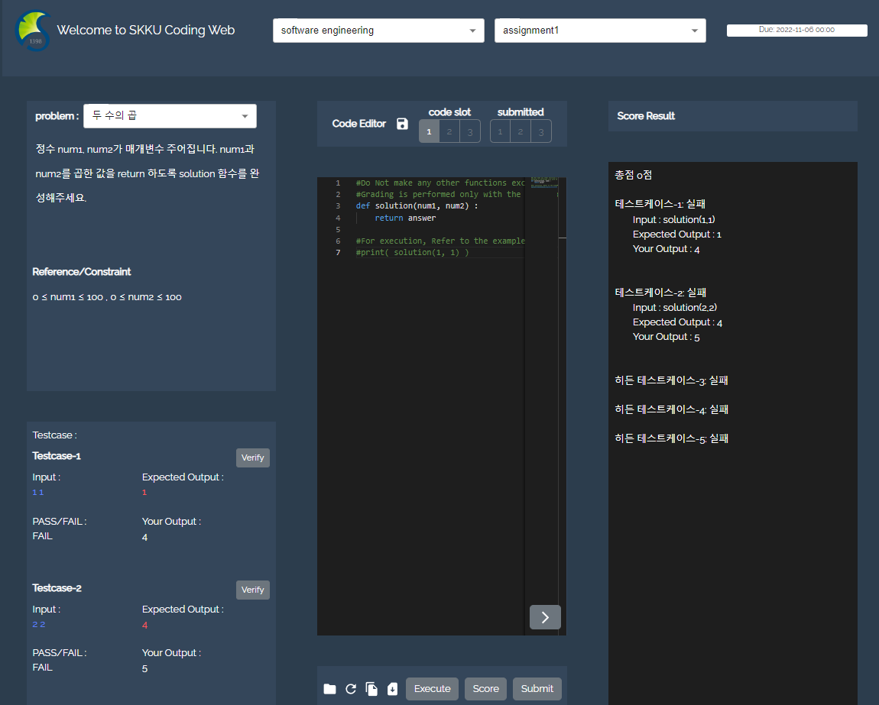
UI
Main Page

Slide 4
강의 또는 과제 선택
문제 선택 및 설명
UI
Main Page
서비스 접속 시 이전에 풀던 문제와 작성하던 코드를 표시
테스트 케이스 검증

Slide 5
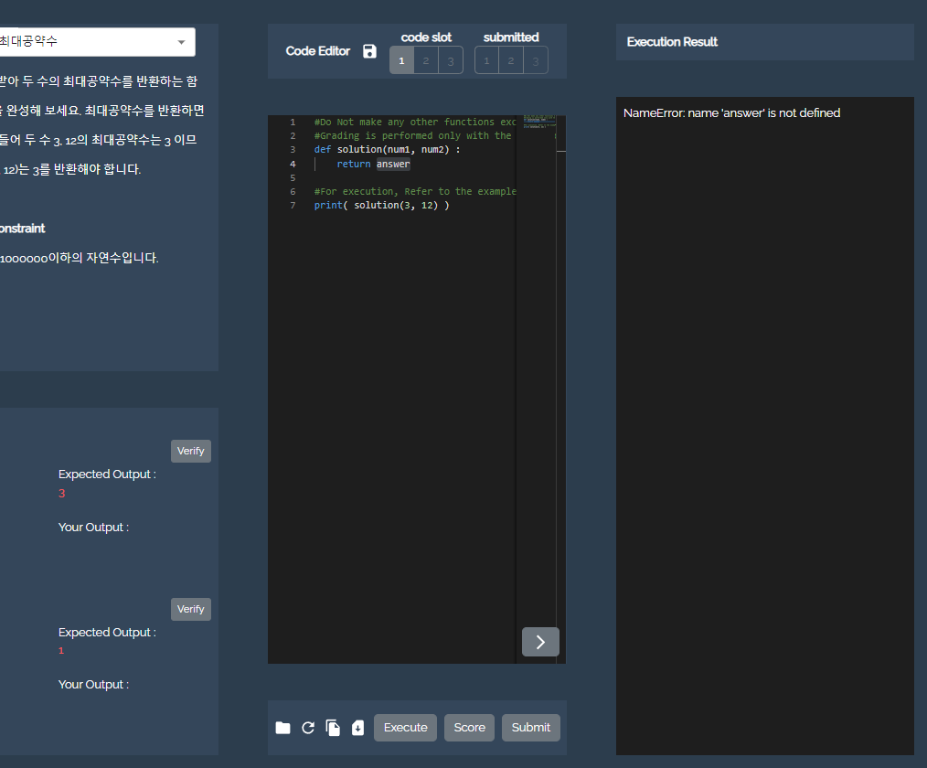
코드 저장 및 선택
저장 슬롯 3개
제출 슬롯 3개
코드 실행 결과
UI
Code Editor
각종 기능 바

Slide 6
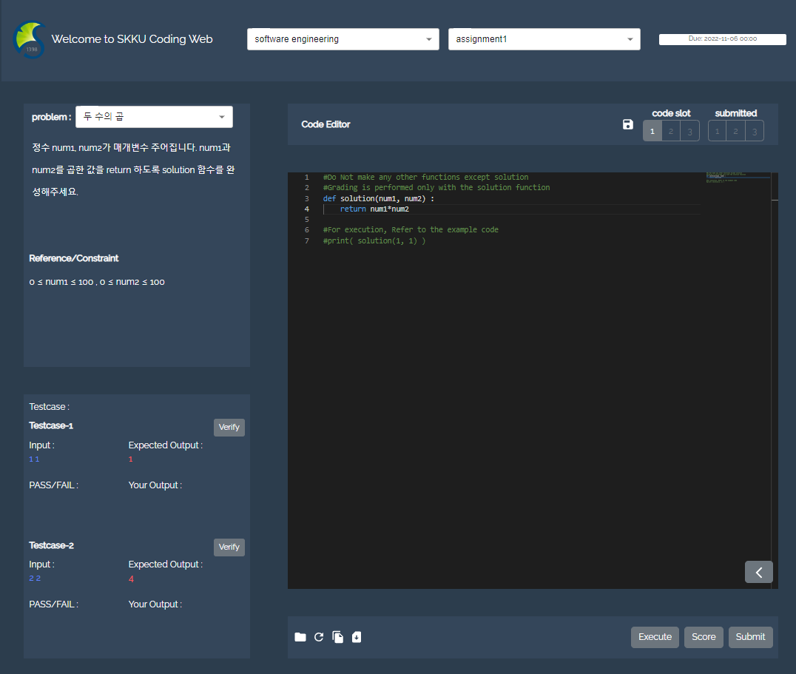
UI
확장 가능한 코드 에디터
스켈레톤 코드와 작성 가이드
Code Editor

Slide 7
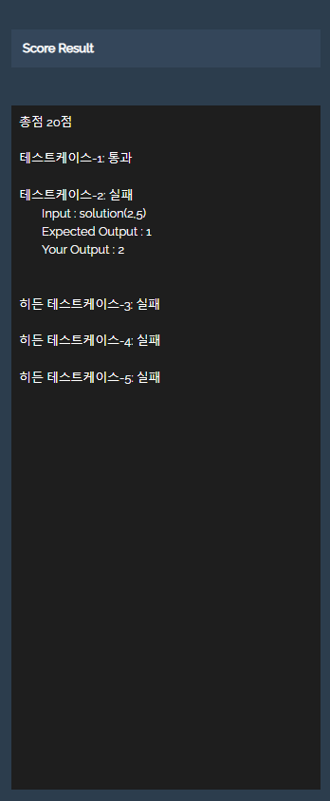
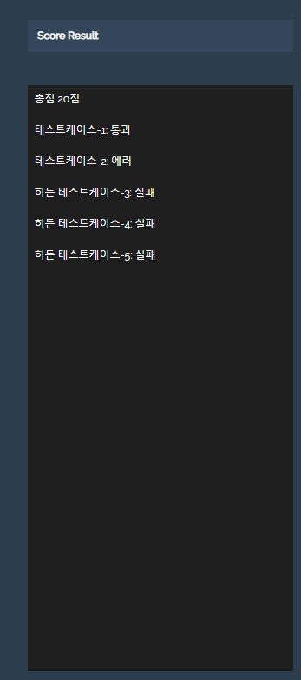
코드 채점 결과
통과,실패,에러,
따로
구분
UI
실패한 경우
인풋과 아웃풋
표시
Grading

Slide 8
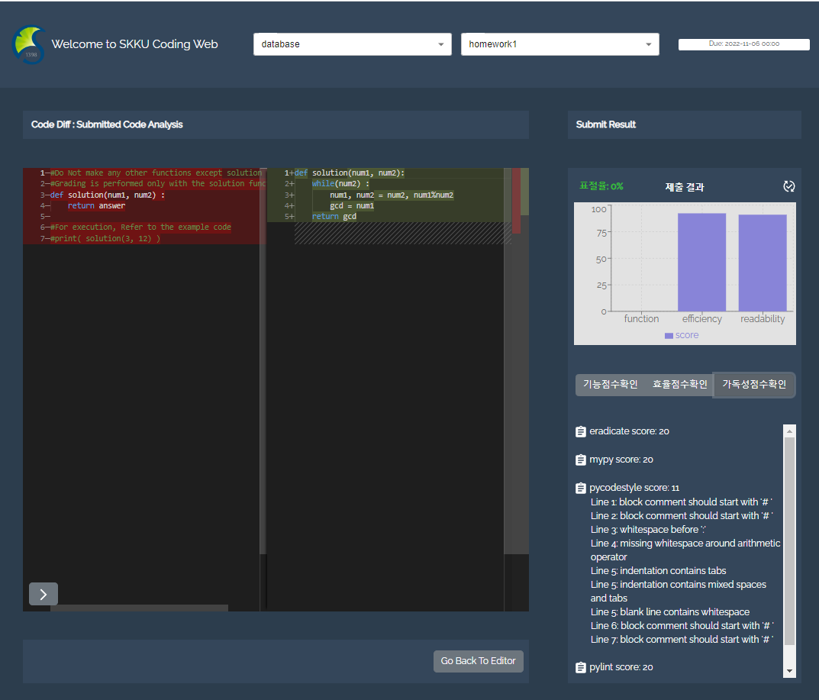
확장 가능한 코드 Diff
점수 그래프
UI
Submission Result

Slide 9
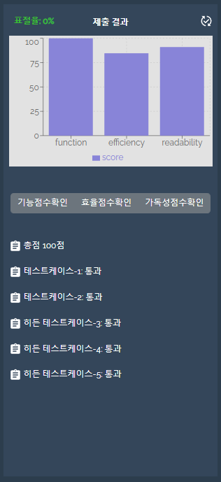
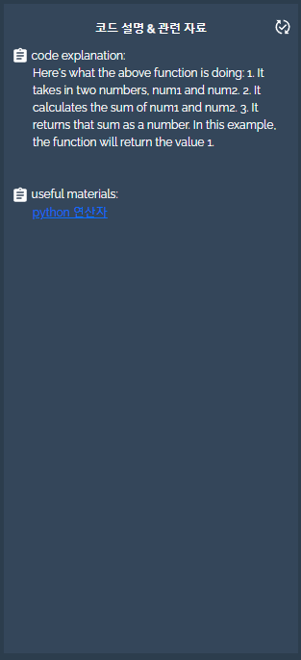
다른 유저의 제출 코드와 비교
OpenAI 코드 설명
UI 전환
UI
Submission Result

Slide 10
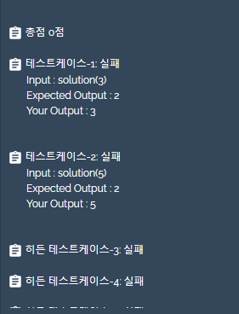
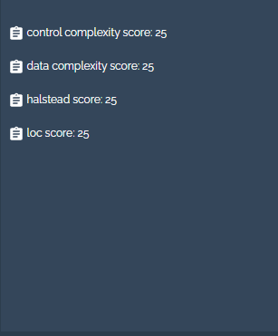
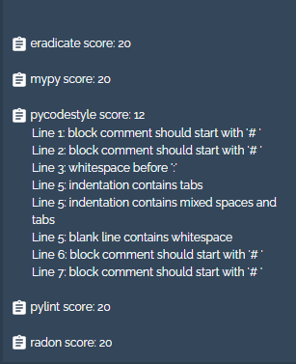
Functionality
Efficiency
Readability
UI
Submission Result
테스트 케이스
1개 당 20점
솔루션 코드의 Multimetric 점수와 상대비교
20점 만점에
결점 하나당 1점 차감

Slide 11
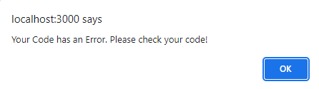
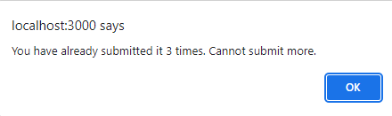
UI
평가 불가능한 코드를 제출한 경우
제출 횟수를 모두 소모한 경우
Exception Handling

Slide 12
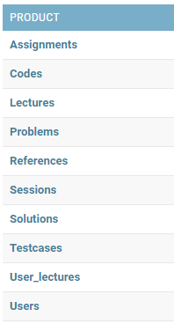
DB
강의1
과제1
문제1
문제2
문제3
….
과제2
문제1
문제2
강의2
과제1
문제1
과제2
문제1
Tables

Slide 13
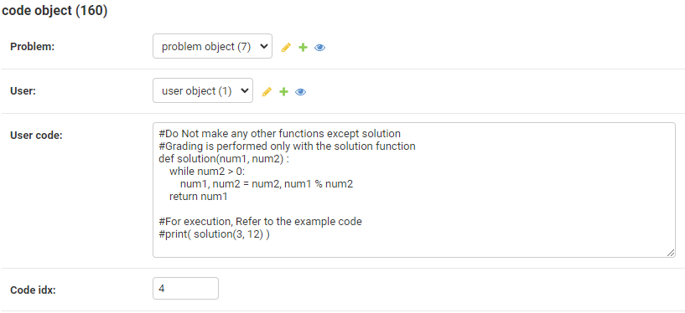
DB
Code
Idx 1~3: 유저의 중간 저장 코드
Idx 4~6: 유저가 제출한 코드

Slide 14
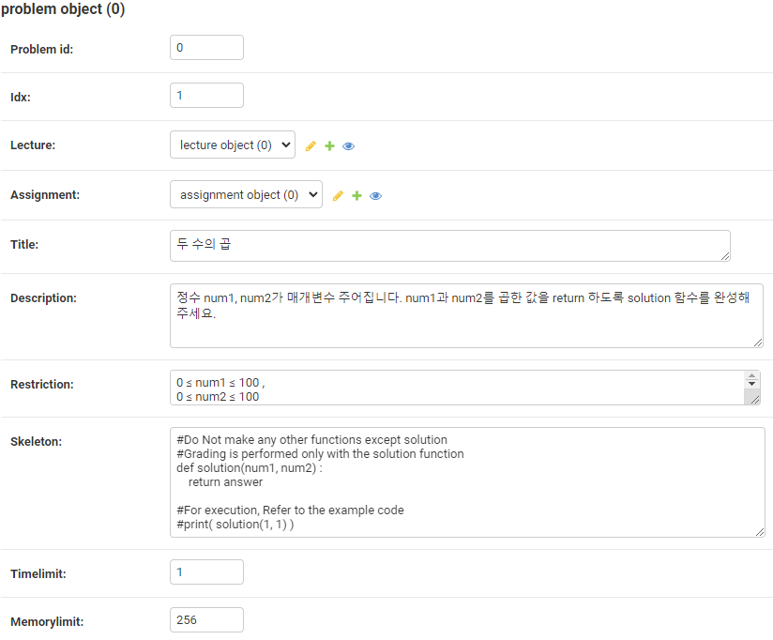
DB
Problem

Slide 15
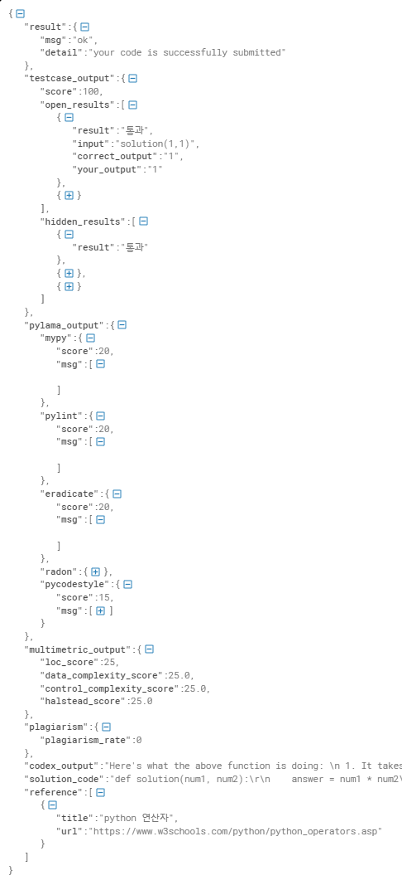
Backend
url: /study/submit
Method: submit_code[POST]
내용: 테스트케이스 점수, 각종 평가 지표 점수
Back-to-front communication

Slide 16
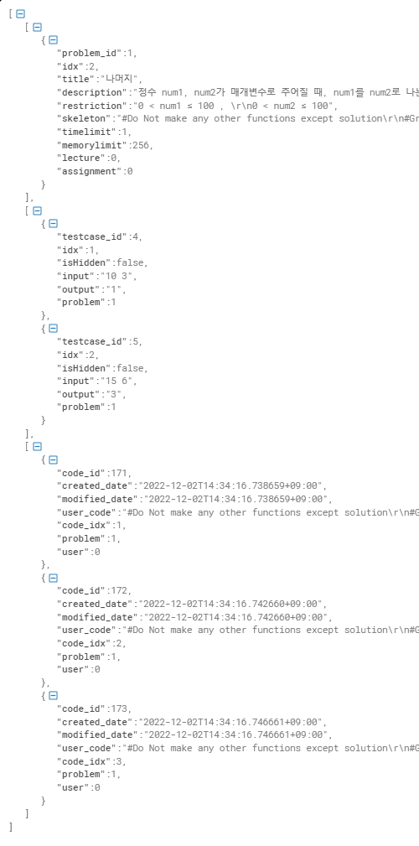
Backend
url: /study/{user_id}/{problem_id}
Method: get_main_page [GET]
내용:문제, 테스트케이스, 유저코드
Back-to-front communication

Slide 17
Thank You

